Slide 1


마이 리얼 봉사 스토리
‘봉사자들의 리얼 후기 공유 커뮤니티＇
[나머지 팀] 12131473 김도완 / g82llxty@gmail.com
12151406 송찬호 / insertend23@gmail.com
12171732 박완섭 / zlx454545@gmail.com
Notes:
zlx454545@gmail.com
insertend23@gmail.com

Slide 2
목차
문제(Problem)
해결 방안(Solution)
마이리얼봉사스토리(Ma-re-bong)
필요 기술(Technology)
사업화 전략(Business Strategy)
질문과 답변(Q&A)

Slide 3
문제 (Problem)

Slide 4

문제(Problem)
[부족한 정보 공유]
찾기 어려운 ‘리얼 봉사 후기’
구체적이지 않은 봉사 커리큘럼
정보 부족으로부터 오는 두려움
Notes:
자원봉사 동기의 문제점 - 청소년 학생들의 봉사활동 참여동기 순위 [한국청소년 개발원 연구보고 2021] 1순위 = ‘내신 성적 때문에’ [4.1점] 2순위 = ‘보람 있는 일을 했다고 뿌듯한 마음을 갖고 싶어서’ [3.49점] 3순위 = ‘이웃이나 지역사회, 국가 등에 조금이나마 도움을 주고 싶어서 - 대학생들의 자원봉사 참가 이유 대다수가 학업이나 취업 또는 ‘의무사항’이기 때문으로 나타남3. 봉사활동을 한다.

Slide 5
문제(Problem)
[부족한 봉사 후기]
중간 봉사 후기 감소
봉사를 마치고 나면, 후기를 작성하지 않는 경우도 다수 존재.
Notes:
자원봉사 동기의 문제점 - 청소년 학생들의 봉사활동 참여동기 순위 [한국청소년 개발원 연구보고 2021] 1순위 = ‘내신 성적 때문에’ [4.1점] 2순위 = ‘보람 있는 일을 했다고 뿌듯한 마음을 갖고 싶어서’ [3.49점] 3순위 = ‘이웃이나 지역사회, 국가 등에 조금이나마 도움을 주고 싶어서 - 대학생들의 자원봉사 참가 이유 대다수가 학업이나 취업 또는 ‘의무사항’이기 때문으로 나타남3. 봉사활동을 한다.

Slide 6
문제(Problem)
[원하는 반응의 후기]
장문의 봉사 후기는 읽기에는 부담되지만 봉사자가 어떤 감정을 느꼈는지는 궁금함
Notes:
자원봉사 동기의 문제점 - 청소년 학생들의 봉사활동 참여동기 순위 [한국청소년 개발원 연구보고 2021] 1순위 = ‘내신 성적 때문에’ [4.1점] 2순위 = ‘보람 있는 일을 했다고 뿌듯한 마음을 갖고 싶어서’ [3.49점] 3순위 = ‘이웃이나 지역사회, 국가 등에 조금이나마 도움을 주고 싶어서 - 대학생들의 자원봉사 참가 이유 대다수가 학업이나 취업 또는 ‘의무사항’이기 때문으로 나타남3. 봉사활동을 한다.

Slide 7
문제(Problem)
정리
리얼한 봉사 후기와 반응,
구체적으로 어떠한 봉사 활동을 하는지 정보를 구하기 어렵다.
Notes:
자원봉사 동기의 문제점 - 청소년 학생들의 봉사활동 참여동기 순위 [한국청소년 개발원 연구보고 2021] 1순위 = ‘내신 성적 때문에’ [4.1점] 2순위 = ‘보람 있는 일을 했다고 뿌듯한 마음을 갖고 싶어서’ [3.49점] 3순위 = ‘이웃이나 지역사회, 국가 등에 조금이나마 도움을 주고 싶어서 - 대학생들의 자원봉사 참가 이유 대다수가 학업이나 취업 또는 ‘의무사항’이기 때문으로 나타남3. 봉사활동을 한다.

Slide 8
해결 방안 (Solution)

Slide 9

해결 방안(Solution)
봉사자들의 Real한 후기를 공유하고 소통할 수 있는 커뮤니티 제작
후기 글들을 정해진 반응에 따라 분류
Notes:
자원봉사 동기의 문제점 - 청소년 학생들의 봉사활동 참여동기 순위 [한국청소년 개발원 연구보고 2021] 1순위 = ‘내신 성적 때문에’ [4.1점] 2순위 = ‘보람 있는 일을 했다고 뿌듯한 마음을 갖고 싶어서’ [3.49점] 3순위 = ‘이웃이나 지역사회, 국가 등에 조금이나마 도움을 주고 싶어서 - 대학생들의 자원봉사 참가 이유 대다수가 학업이나 취업 또는 ‘의무사항’이기 때문으로 나타남3. 봉사활동을 한다.

Slide 10
경쟁자 분석
(Competitor Analysis)

Slide 11
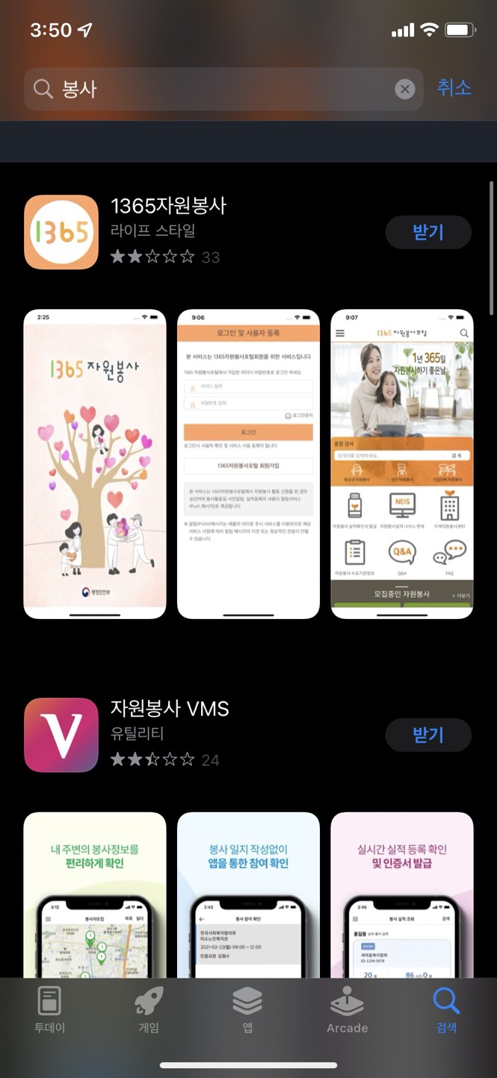

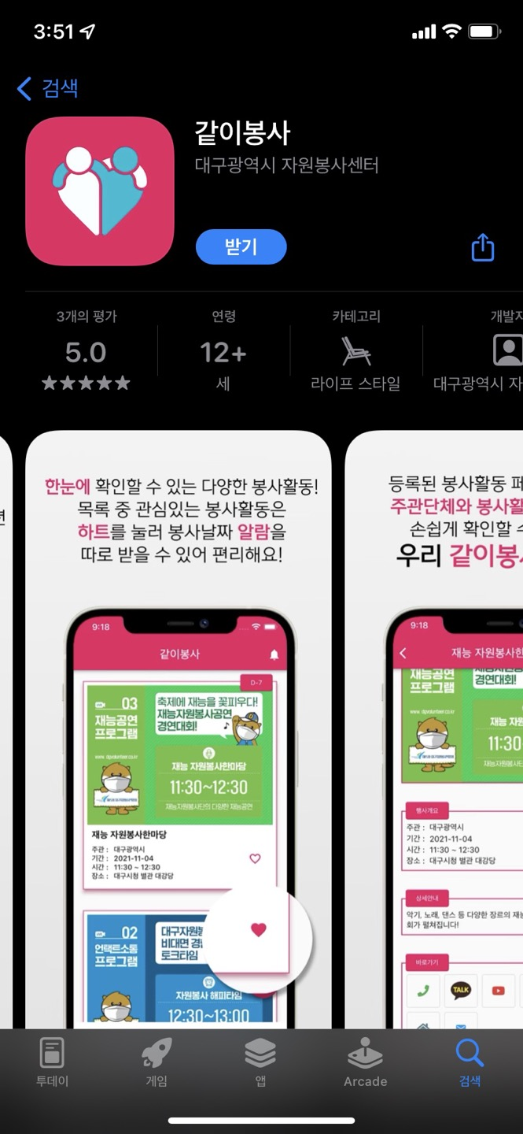
경쟁자 분석(Competitor Analysis)
마이 리얼 봉사스토리
[1365 / VMS]
제공 서비스 - 내 주변 봉사정보 확인 - 인증서 발급(봉사 일지 X) - 개인별 봉사활동 현황 맞춤 관리 - 봉사 미션 서비스
봉사자 관리 기능 X
봉사자 리얼 후기 X
봉사 후기 분류 X
[마이 리얼 봉사스토리]
제공서비스 - 봉사자 중심 후기 및 활동 정보 제공 - 한 눈에 볼 수 있는 봉사자 반응 - 퀴즈 기능을 활용한 봉사자 관리
[같이봉사]
제공 서비스 - 봉사활동 홍보 & 일정 관리 앱 - 관심있는 봉사활동 지정 - 봉사활동의 정보 확인 가능
봉사자 관리 기능 X
봉사자 리얼 후기 X
봉사 후기 분류 X
Notes:
자원봉사 동기의 문제점 - 청소년 학생들의 봉사활동 참여동기 순위 [한국청소년 개발원 연구보고 2021] 1순위 = ‘내신 성적 때문에’ [4.1점] 2순위 = ‘보람 있는 일을 했다고 뿌듯한 마음을 갖고 싶어서’ [3.49점] 3순위 = ‘이웃이나 지역사회, 국가 등에 조금이나마 도움을 주고 싶어서 - 대학생들의 자원봉사 참가 이유 대다수가 학업이나 취업 또는 ‘의무사항’이기 때문으로 나타남3. 봉사활동을 한다.

